Slide 1
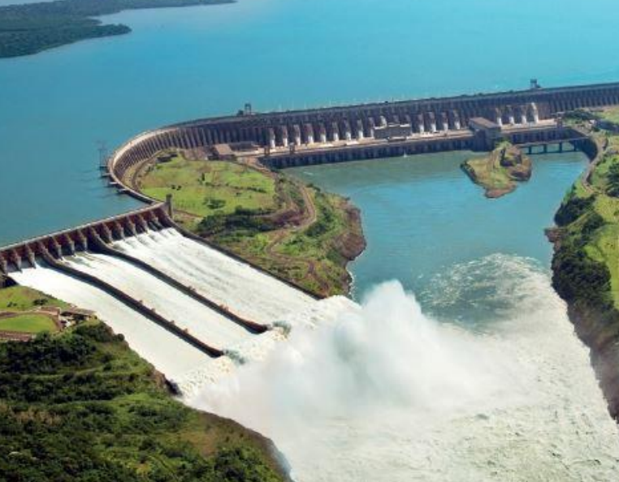


COMITÊ PARANAENSE
DE SEGURANÇA DE BARRAGENS
AVISO DE REUNIÃO
Informamos que no dia 23/08/2022, terça-feira, às 09h30min, ocorrerá a:
18ª Reunião
Data: 23 de agosto de 2022 / terça-feira.
Horário: 09h30min.
Local: webconferênica: conferencia.pr.gov.br/barragem
Endereço: web

